Slide 1
Project Mbappe
Proiect Sincretic I
UNIVERSITATEA POLITEHNICA TIMISOARA
FACULTATEA DE AUTOMATICA SI CALCULATOARE
INGINERIA SISTEMELOR
Autori:
Handrugan Radu
Humaciu Denis
Leahu Jonathan
Coordonatori: As. Ing. Emil Voisan, Alexa Liviu-Aniel

Slide 2
CUPRINS:
Introducere
Prezentarea temei
Programe si limbaje de programare utilizate
Testarea proiectului
Concluzii
Bibliografie

Slide 3
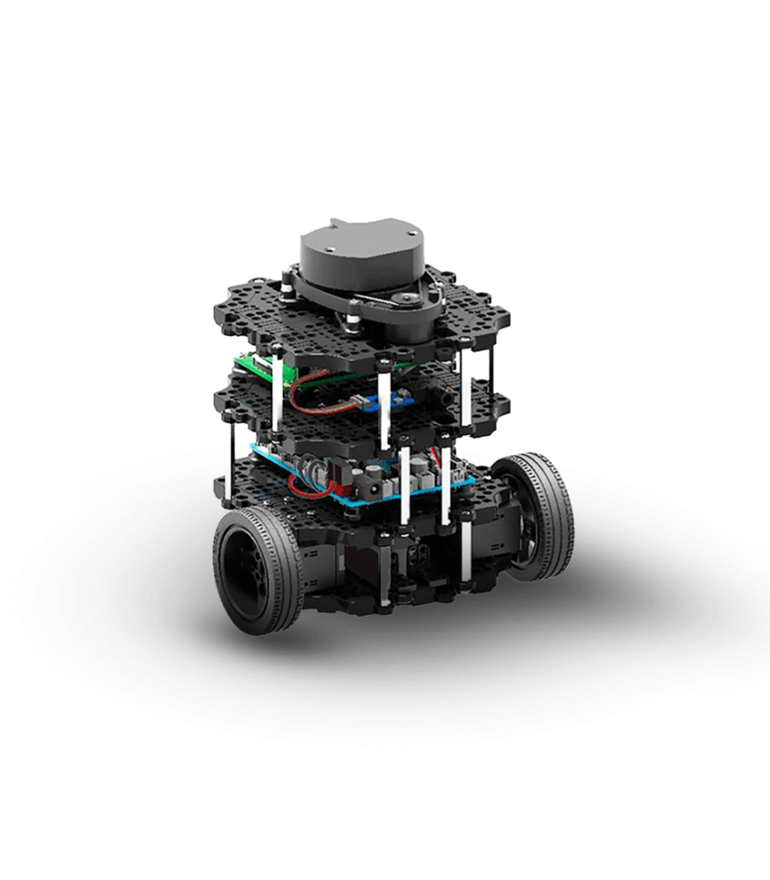
INTRODUCERE
Acest proiect are ca scop explorarea si dezvoltarea competentelor in domeniul roboticii si al programarii prin utilizarea unui robot de tipul TurtleBot 3 si a mai multor medii si tehnologii de programare.
TurtleBot 3 este o platforma robotica versatila, ideala pentru studierea algoritmilor de navigatie, perceptie si control autonom. Este populara datorita dimensiunilor compacte, flexibilitatii si compatibilitatii cu Robot Operating System (ROS). Printre principalele avantaje ale acestei platforme regasim :
Design modular si adaptabil cerintelor
Compatibilitatea cu ROS
Senzori si camera pentru detectia obiectelor
Conectivitatea
Cost redus

Slide 4
Prezentarea temei - FOTBALIST

Slide 5
Proiectul propus are la baza utilizarea unui robot TurtleBot 3 pentru a simula o actiune specifica unui joc de fotbal, utilizand tehnici de procesare vizuala si control autonom. Scopul principal al robotului este de a detecta si manipula o minge verde, avand ca punct final plasarea acesteia intre doi cilindri rosii, ce joaca rolul unei porti.
Robotul TurtleBot3 va folosi camera integrata pentru a captura imagini din mediul inconjurator. Aplicand tehnici de procesare a imaginii, robotul va identifica mingea verde pe baza caracteristicilor vizuale ale acesteia (culoare si forma). Algoritmul de procesare a imaginii va extrage informatiile necesare pentru a localiza mingea in spatiul 3D, astfel incat sa poata directiona robotul catre ea.
Odata ce mingea a fost detectata, robotul va calcula traiectoria optima pentru a ajunge la aceasta, folosind algoritmi de navigatie si evitare a obstacolelor. Robotul va ajusta miscarile sale pentru a se alinia si a se apropia de minge, pregatindu-se pentru urmatoarea actiune.

Slide 6
Dupa ce ajunge la minge, robotul va incepe sa se roteasca in jurul acesteia pentru a simula comportamentul unui fotbalist care isi pregateste o lovitura. Aceasta rotire va fi realizata cu ajutorul senzorilor si algoritmilor de control al miscarii.
In etapa urmatoare, robotul va trebui sa localizeze cei 2 cilindri rosii, care reprezinta poarta. Folosind aceleasi tehnici de procesare vizuala, robotul va identifica pozitia cilindrilor si va calcula un traseu pentru a-i aborda.
Dupa ce cei 2 cilindri rosii au fost detectati si localizati, robotul va directiona mingea spre spatiul dintre cilindrii, urmand sa o impinga intre cilindri, simuland golul dat de catre un fotbalist. Controlul miscarii si al fortei applicate este esential pentru a atinge acest obiectiv.

Slide 7


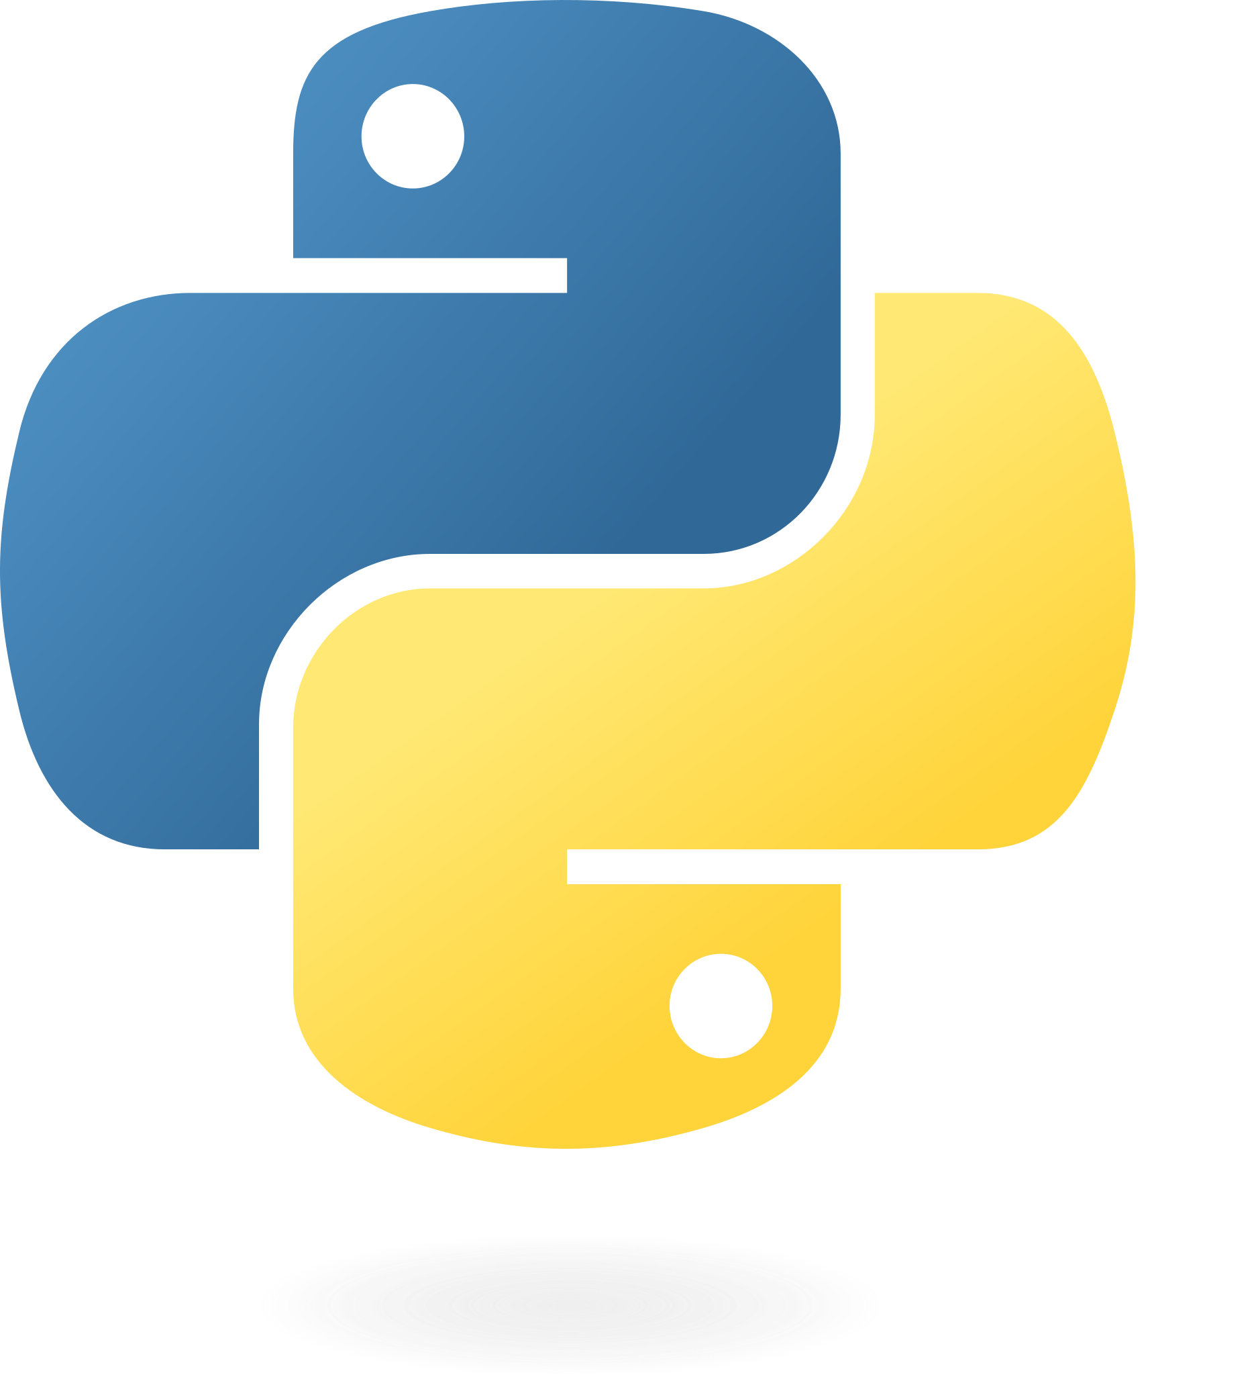

Programe si limbaje de programare utilizate
Python
ROS 2
Visual Studio
Gazebo

Slide 8
ROS 2 este a doua generatie a sistemului de operare robotic open-source, dezvoltat pentru a imbunatati functionalitatile si performanta oferite de prima versiune (ROS 1). Este un ecosistem modular care permite dezvoltatorilor sa construiasca si sa implementeze aplicatii avansate de robotica. Acesta prezinta o serie de imbunatatiri si avantaje aduse fata de ROS1 precum comunicatiile fara fir, suport extins si scalabilitate. In dezvoltarea proiectului a fost foarte util deoarece prezinta o popularitate ridica in dezvoltarea roboticii si se pot gasi foarte usor tutorial si resurse pentru acesta, ce au favorizat utilizarea lui.

Slide 9
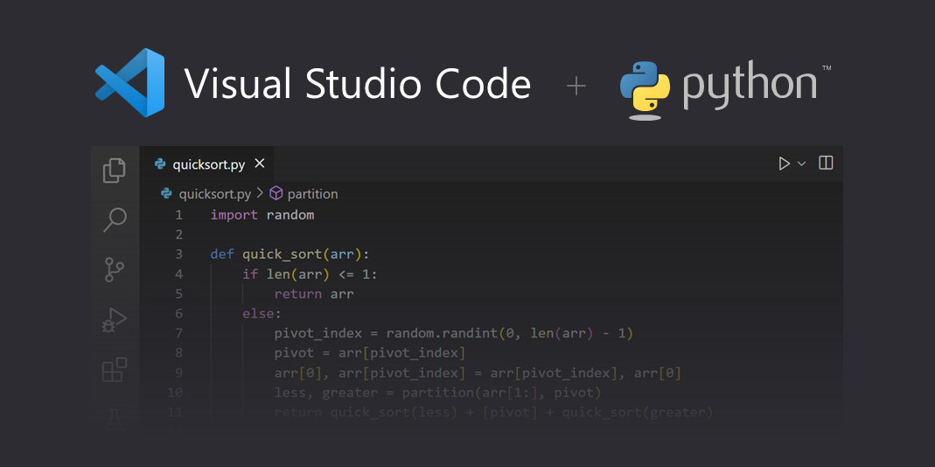
Pentru partea de cod am utilizat ca si limbaj de programare Python, un limbaj de programare de nivel inalt, cunoscut pentru sintaxa sa simpla si lizibila, iar ca si mediu de lucru am utilizat Visual Studio deoarece este un editor de cod sursa usor, rapid si extensibil ce poate fi utilizat pentru o gama larga de limbaje de porgramare, inclusive Python.

Slide 10
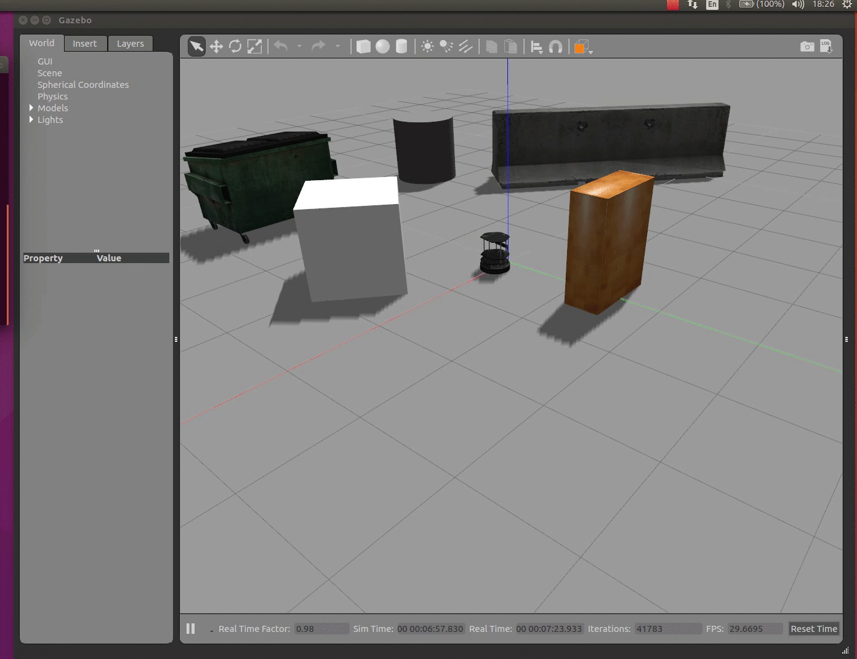
Gazebo este un simulator avansat pentru roboti, utilizat pe scara larga in cercetare si educatie pentru testarea algoritmilor de robotica intr-un mediu virtual inainte de implementarea pe hardware real, cu scopul de a detecta aparitia anumitor greseli sau erori. Este open-source si ofera un mediu realist pentru simulari complexe, fiind adesea folosit impreuna cu Robot Operating System (ROS).

Slide 11
Testarea proiectului

Slide 12
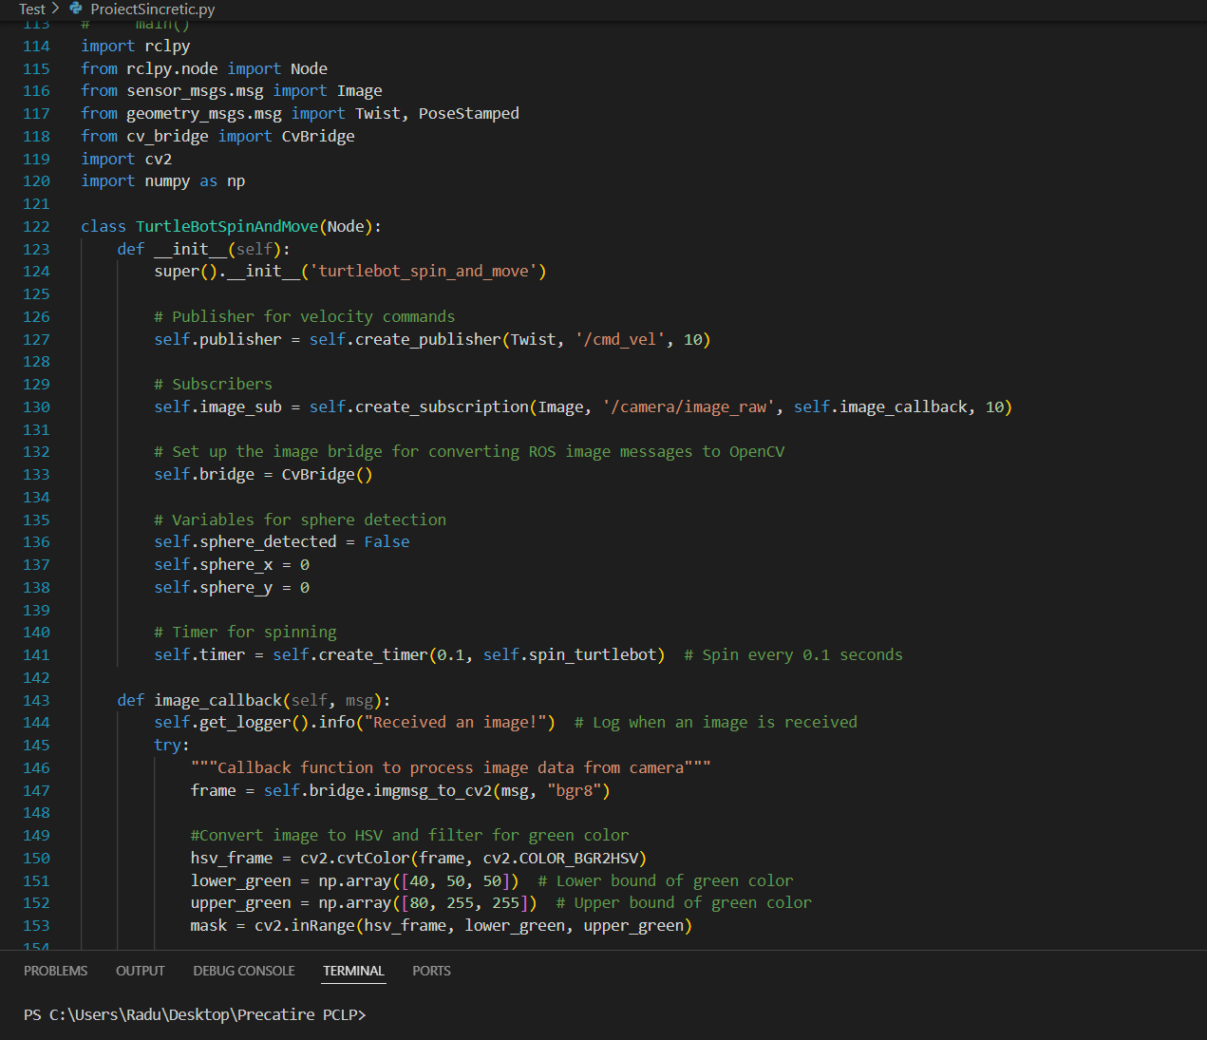
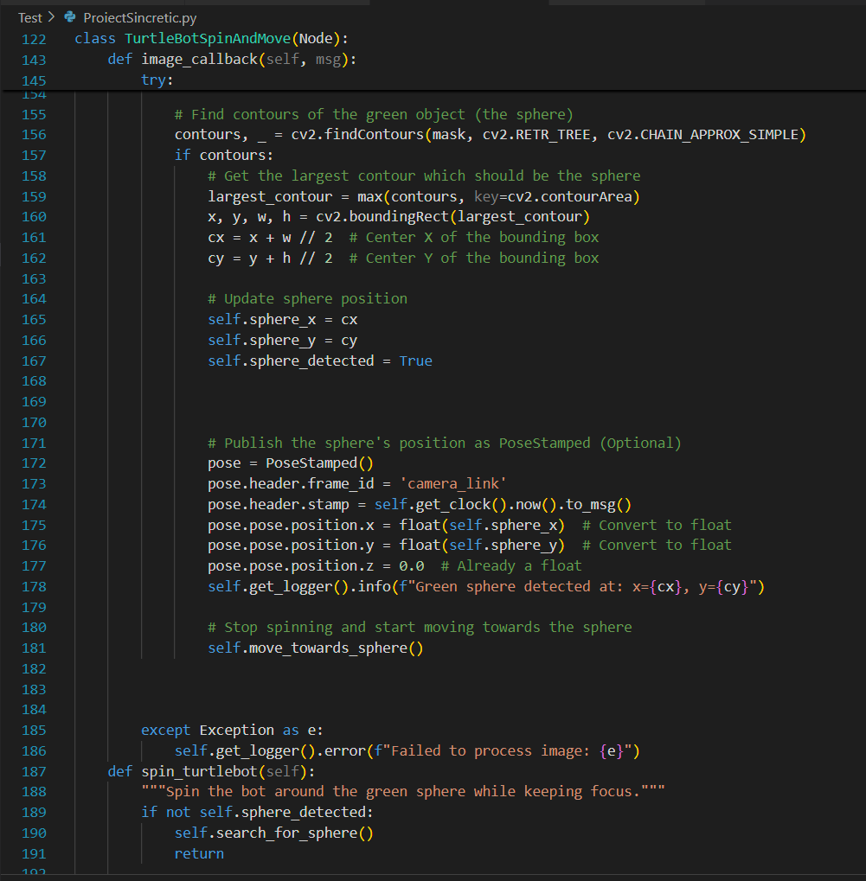
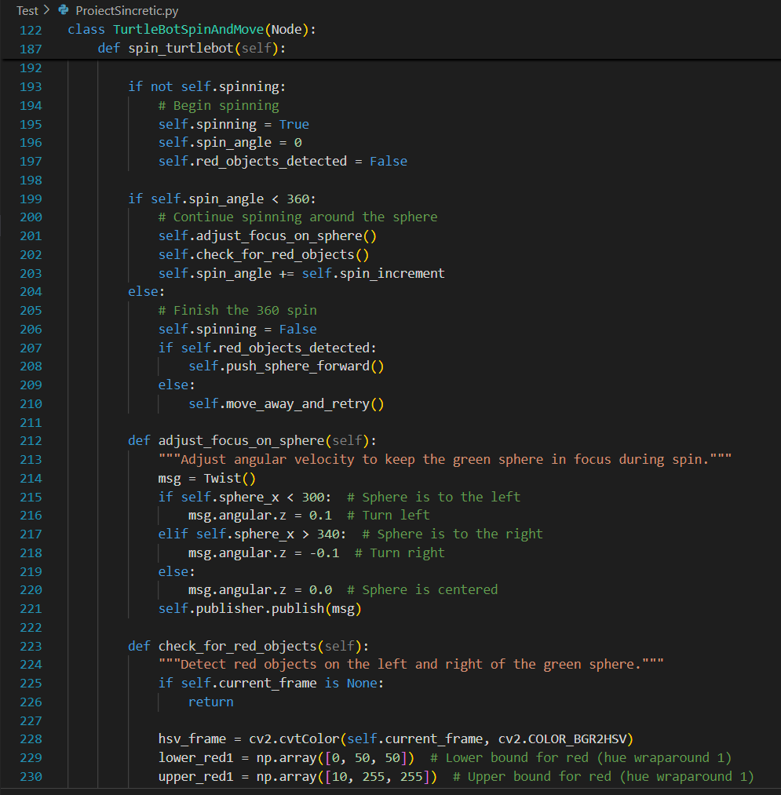
Imagini cu codul Python din Visual Studio

Slide 13
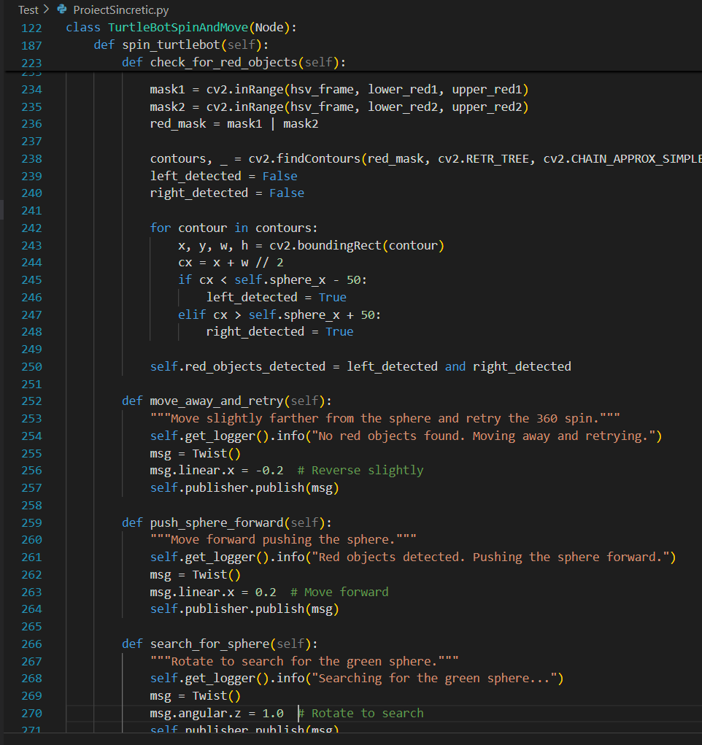
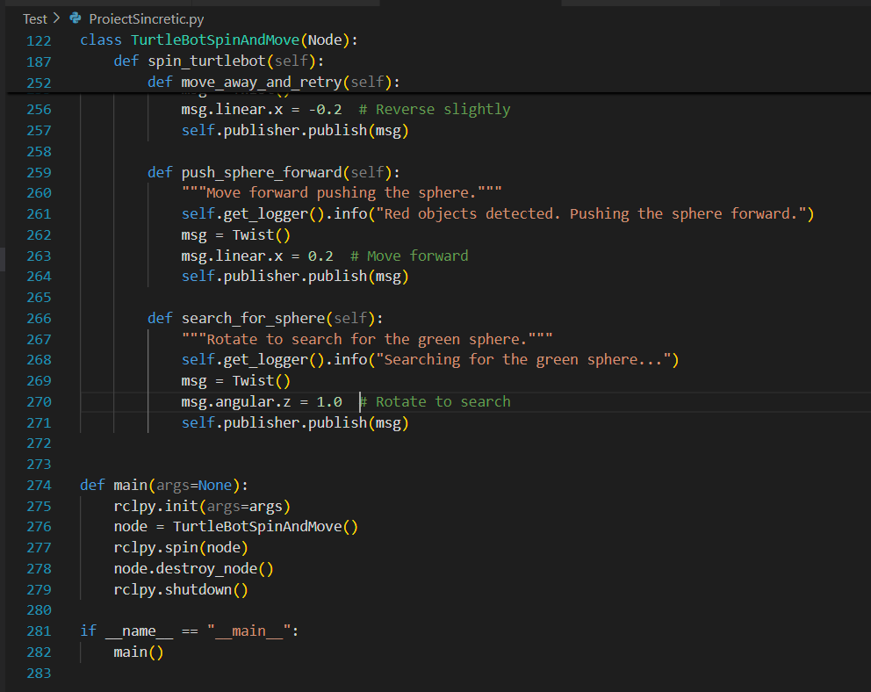
Imagini cu codul Python din Visual Studio

Slide 14
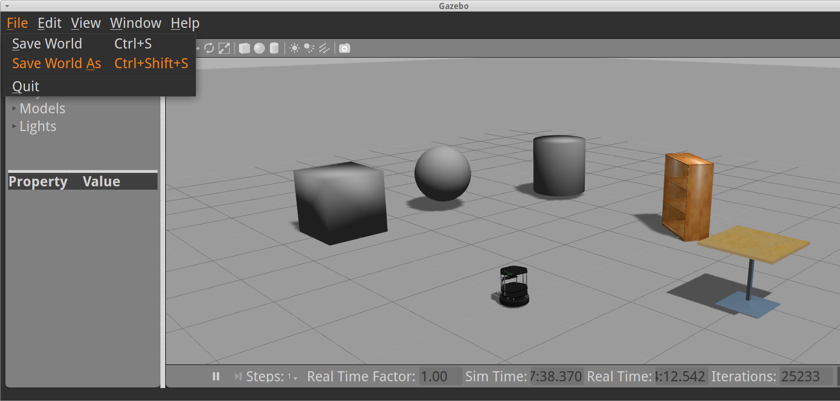
Imagini cu robotul in simulatorul Gazebo

Slide 15
CONCLUZII
“Project Mbappe” a reprezentat o experienta interesanta de a incerca si aplica tehnologii in domeniul roboticii si procesarii vizuale cu care nu am mai avut de aface pana in acest moment. Utilizand robotul TurtleBot 3 si functiile acestuia de a detecta si manipula un obiect in mod autonom, am reusit realizarea scenariului care simuleaza o actiune specifica unui joc de fotbal.
Prin realizarea acestui proiect, am demonstrat nu doar eficienta robotului in realizarea sarcinilor vizate, dar si importanta integrarii si optimizarii algoritmilor de procesare a imaginii si navigatie autonoma. Proiectul a contribuit, de asemenea, la aprofundarea cunostintelor in domeniul inteligentei artificiale si controlului robotic, oferind o baza solida pentru aplicarea unor tehnici similare cu roboti autonomi ce pot fi utilizati in diverse domenii industriale, automotive sau de divertisment.

Slide 16
BIBLIOGRAFIE
Lentin Joseph (2015), Mastering ROS for Robotics Programming
A. Martinez, E. Fernández (2013), Learning ROS for Robotics Programming
M. Quigley, B. Gerkey, W. D. Smart, Programming Robots with ROS
Robotis e-Manual: https://emanual.robotis.com/
The Construct: https://www.theconstruct.ai/turtlebot3/
Gazebo: https://gazebosim.org/home
ROS Wiki - TurtleBot 3: https://wiki.ros.org/turtlebot3
ROS Discourse: https://discourse.ros.org/
Robotics Back-End: https://www.youtube.com/watch?v=Gg25GfA456o

Slide 17
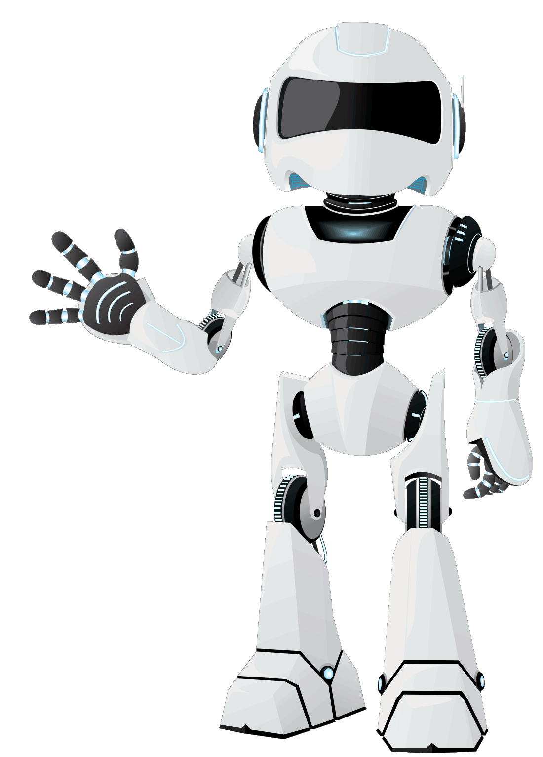
MULTUMIM PENTRU ATENTIA ACORDATA !

